Slide 1
『融客月报』
——私募股权投资市场（2020年8月）
——二级市场（2020年8月）

Slide 2
『融客月报』
—— 二级市场（2020年8月）

Slide 3
宏观
宏观经济平稳复苏，CPI增速保持低位
市场
A股行情持续震荡，内部环境平稳健康，外部环境频繁扰动
展望
消费医药高溢价，新基建持续回调，可逢低布局

Slide 4
CPI、PPI
8月CPI同比上涨2.4%，较上月上涨0.4%。8月PPI同比下降2.0%，较上月上升0.3%。
CPI方面，同比上升，增速放缓。从分项看，教育文化和娱乐中的旅游依然持续低迷，环比下降1.5%，旅游业复苏要等待金秋10月再确认；食品烟酒CPI增速放缓明显，仅环比上升1.0%，畜肉类CPI仅环比上升1.4%，较上月7.36%的增速放缓明显，开渔期来临水产价格环比下降0.4%，而猪肉价格仅上升1.2%，较上月10.36%的增速，急剧放缓，预计即将见顶。
PPI方面，同比下降2.0%，环比上升0.3%，整体持续复苏。从分项看，生活资料环比增加0.1%，生产资料环比上升0.4%；衣着类和耐用消费品类PPI依然为负增长，采掘工业PPI环比增加1.6%，较上月3.1%，增速有所放缓。

Slide 5
PMI
8月制造业PMI为51.0%，
较上月下降0.1%。
财新中国PMI为53.1%，
较上月上升0.3%。
8月份，我国制造业PMI平稳运行，国家统计局公布的PMI环比下降0.1%，财新中国PMI环比上个月上升0.3%，整体保持在荣枯线上。

Slide 6
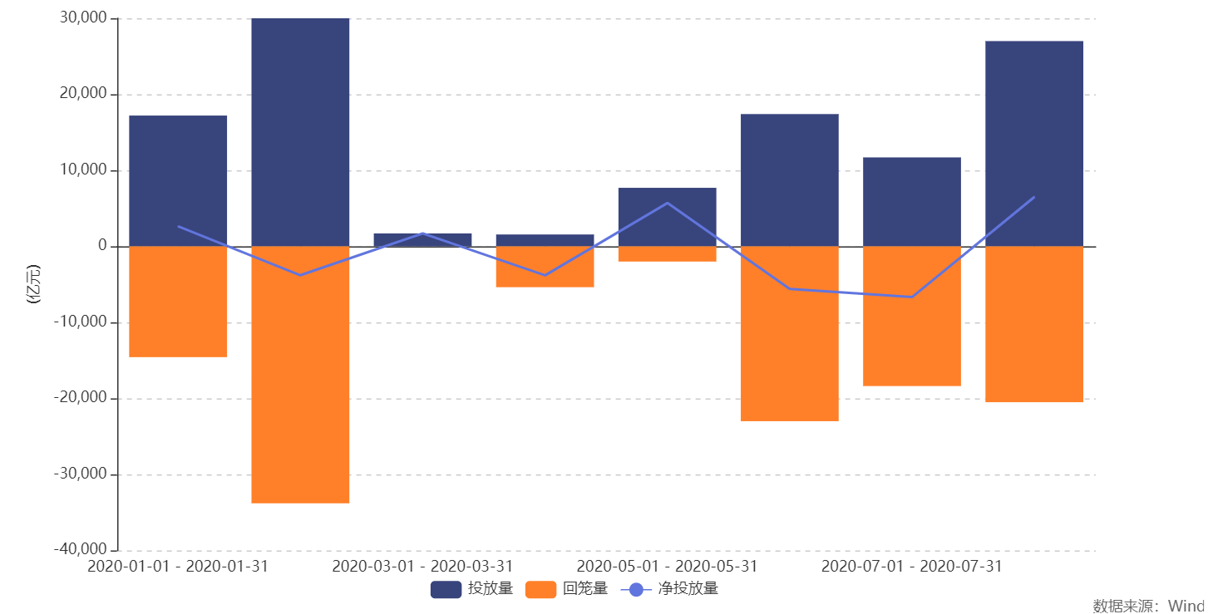
央行公开市场操作
今年，央行累计净回笼资金3360亿元。8月，央行累计净投放资金6500亿元。
Notes:
今年整体上，流动性确实偏紧，但是8月份的净投放在货币供给上呈现了偏宽松的态势。

Slide 7
市场概况
上证综指
2.59%
深证成指
0.88%
中小板指
0.74%
创业板指
2.40%
科创50
8月份A股呈现震荡态势，上证综指上涨2.59%，深证成指及中小板指微涨，创业板和科创50走跌。
5.93%

Slide 8
沪深市值统计
沪市市值47.38万亿
深市市值32.87万亿
8月，A股总市值近80.25万亿
较7月底 2.53%

Slide 9
富时中国A50股指期货
Notes:
富时中国A50本月前期涨幅弱于上证指数走势，期货指数方面对A股谨慎看多，月末走强，累计涨跌幅基本和上证指数保持一致。

Slide 10
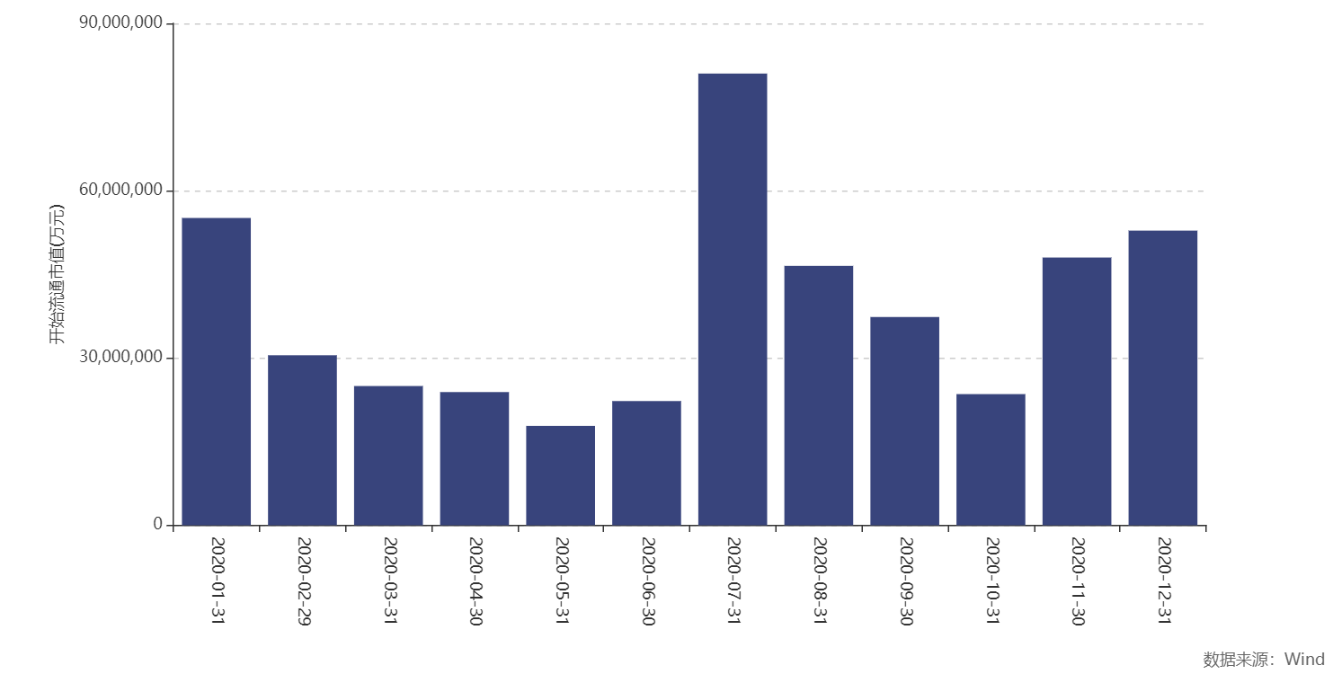
全市场解禁规模
全年市场解禁市值46374.51亿元，8月市场解禁市值4651.43亿元

Slide 11
大宗交易统计及折价率
8月大宗市场总成交额456.29亿元
较上月减少
411.64亿元
8月大宗市场平均折价率4.69%
较上月上升1.33%
Notes:
大宗交易市场降温明显，总成交额几乎腰斩，大宗市场平均折价率走高，环比上升1.33%。

Slide 12
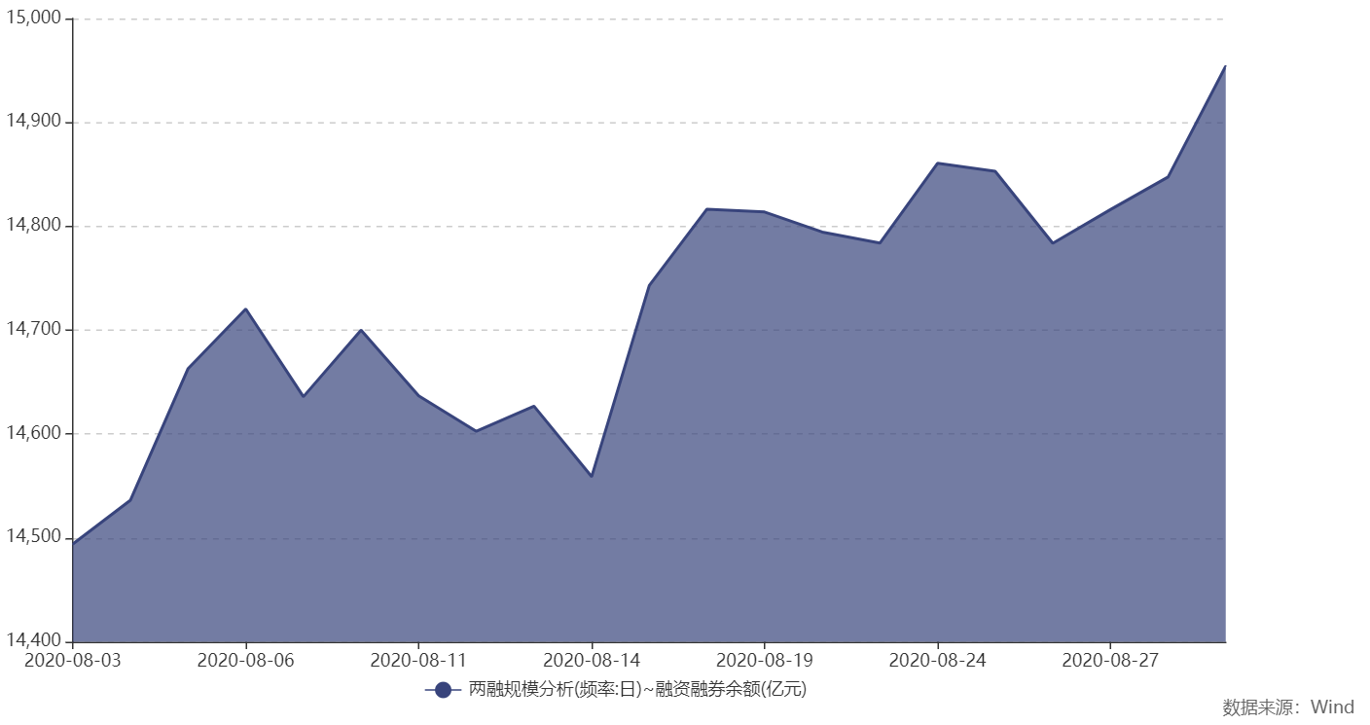
融资融券余额
8月，沪深两融余额14268.62亿元
7月两融余额为14248.62亿元，8月两融余额为14954.24亿元，较上月新增705.62亿元。两融余额增量缩减，整体震荡上行。

Slide 13
商品期货合约概览
今年玻璃价格接连攀升，而前端生产成本均存在下降，当前玻璃厂商生产利润接近历史高位。9月10月是玻璃产品的销售旺季，期货价格有望进一步走强。钢材市场放量成交，而铁矿石库存紧缺，推动铁矿石价格走高。沪银持续上个月走势，受到资金热捧，但月末有冲高回落迹象。马来西亚棕榈油产量不及预期，供给缩减，推高棕榈油价格。国内外复工复产燃油需求反弹，燃油需求增加推动燃油期货价格上涨。
Notes:
此处选出8月成交量前10的商品期货合约。

Slide 14
本月沪深两市市值前十

Slide 15
本月涨幅居前个股(去除发行不足一年新股)
天山生物含有少量牛养殖业务，受到牛肉价格上涨影响，被市场炒作。各银行积极推进数字货币业务，汇金股份作为数字货币概念龙头，被市场热捧。绩差股渤海轮渡切入跨境电商以及免税区领域，参与渤海湾绿色通道打造，月涨幅翻倍。

Slide 16
上月涨幅居前个股的本月表现
7月份上涨居前的公司，8月份大多呈现涨幅缩窄或回落的情况，君正集团和光启技术继续上涨，但仅有光启技术业绩具备支撑（归母净利润上升10.48%），君正集团业绩下滑（归母净利润下降7.45%）。

Slide 17
本月跌幅居前个股(去除发行不足一年新股)
新天然气中报业绩逆势增长，但依然被陆股通大幅减持，引起市场恐慌，月跌幅39.45%。西藏药业被获利了结，资金离场。海利生物上半年净利跌逾88%，连年创新低，被市场抛售。

Slide 18
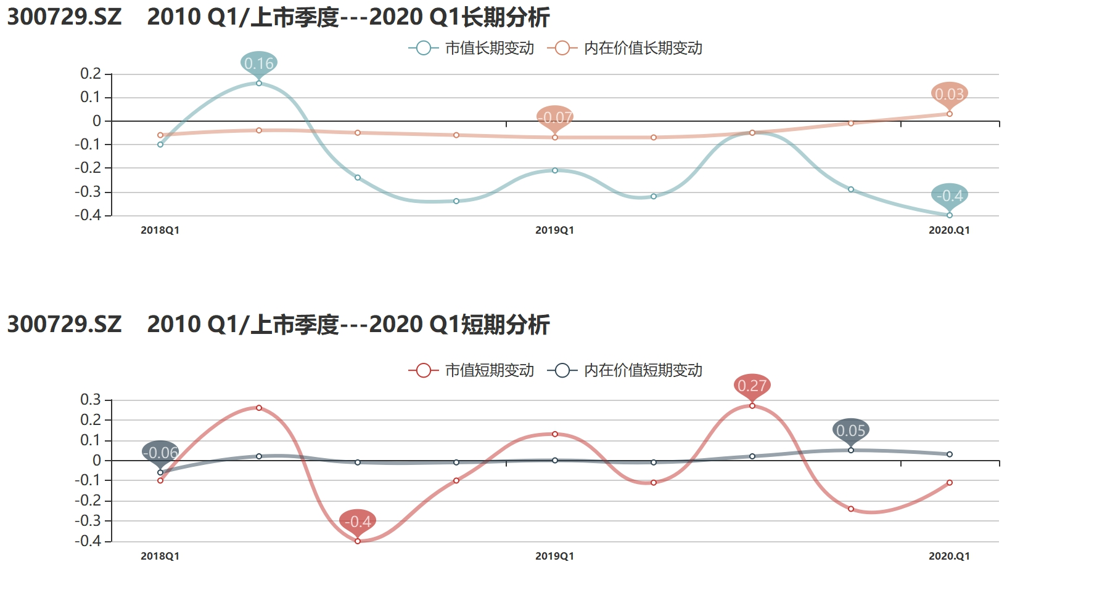
8月热门公司解读——乐歌股份
乐歌股份聚焦健康智慧办公，研发生产满足人体工学健康的家具和办公用品。
乐歌股份的业务范围较小，且市场规模较小，尽管自上市以来一直持续盈利，但是市场并不关注人体工学的产品。在2020年初，公司股价跌至17.80元，创上市以来最低，濒临破发边缘。从溢价协同角度来看，公司长期市值变动长期低于内在价值长期变动，说明公司自上市以来，基本都处于低估的状态。直到2020年二季度，复工复产带动文具家具概念火爆，市场资金才注意到乐歌股份。8月29日更是有董事长怒怼平安资管的新闻，将曾经默默无闻的乐歌股份推上风口浪尖。

Slide 19
股权质押比例前十
单位：%
同上个月相比，美芝股份脱离股权质押前十，新晋九鼎投资。美芝股份定向增发稀释原股东股权，降低了股权质押比例。九鼎投资质押股权用于偿还九鼎集团债务，目前质押风险可控，若股价下跌可采取追加保证金、提前还款等措施。

Slide 20
第一大股东累计质押数占持股比例变化
本月6家公司累计质押比例增长超过50%。ST界龙第一大股东按照签订的《谅解备忘录》通过质押方式将19.69%股权转让给浙发易连；京汉股份第一大股东办理股权质押式交易，用于经营相关需求；深圳新星办理股权质押用于担保公开发行可转债。
本月12家公司累计质押比例减少超过50%。新宁物流质押股权已被司法拍卖；首航高科股权回购完毕；海源能源第一大股东将股权质押后转让给铜川能源。

Slide 21
主要券商月评
9月将开启增量资金驱动的中期上涨，基本面表现优异会抬升市场底线；创业板注册制平稳落地，并未对市场造成冲击。配置建议：强化顺周期与高弹性品种配置。可配置受益于经济复苏和消费回暖的可选消费品种；金融板块；调整到位的科技龙头。
7月观点：看多 8月观点：谨慎看多 9月观点：看多
8月经济继续恢复，需求延续恢复态势。当前经济形势主要隐患来源于小企业经营压力增加带来的保就业困难。后市需求恢复的动力来自汽车消费进入消费旺季，新基建、灾后重建、重大水利工程等基建投资。货币政策回归常态化，边际上既不收紧也不放松，注重结构性滴灌作用。配置建议：汽车消费、新基建。
7月观点：看多 8月观点：中性 9月观点：看多
短期处于震荡上沿，中期震荡中枢逐级抬升。中美扰动风险有所下降，但是总统大选临近需要注意。央行几个月以来流动性平稳偏紧，市场担忧货币收紧，等待货币政策转向时点。顺周期板块将延续，逢跌加仓科技。配置建议：新能源、消费电子、云计算、IDC、半导体。
7月观点：谨慎看多 8月观点：谨慎看多 9月观点：中性
工业企业利润持续回暖，经济继续复苏；美国大选冲刺阶段，中美摩擦加大，扰动增多。市场由单边上涨进入横盘整理阶段。“蓝筹”进入表现时间，指数逐级抬升趋势未变。配置建议：消费医药是“内循环”下的受益者；光伏、军工属于优质细分赛道，中报业绩改善明显。
7月观点：中性 8月观点：中性 9月观点：谨慎看多
Notes:
21

Slide 22
展望
8月结束，上市公司中报披露完毕，市场涌现出一批复工复产程度良好的企业，中报业绩不降反增。市场货币政策较为稳健，偏宽松，股市大幅下行的概率不大，预计维持3200-3400震荡将会常态化。美国总统大选将近，注意外围市场的扰动，密切关注9月份美国对微信、抖音等科技和互联网公司的制裁进展。
存量博弈的大环境下，资金涌入消费、医药等防御板块避险，新基建、金融板块回调较大，整体上有较高的安全边际，可以逢低布局。

Slide 23
Pre-IPO财务顾问及财务投资
我们的财务顾问团队依托自身专业背景及资源整合优势，根据客户需要，站在客户的角度为客户的投融资、资本运作、资产及债务重组、财务管理、发展战略等活动提供的咨询、分析、方案设计等服务。包括的项目有：投资顾问、融资顾问、资本运作顾问、资产管理与债务管理顾问、企业战略咨询顾问、企业常年财务顾问等。
我们的投资团队依托自身专业背景和独特判断，根据行业发展和市场趋势，对目标企业和目标项目，进行各种形式的专业投资。财务投资包括：股权投资、固定收益投资等。
Notes:
23

Slide 24
Post-IPO财务顾问及财务投资
上市对于企业和股东仅是发展的一个里程碑，对接资本市场后，企业和股东需要适应更高的监管要求、更完善的公司治理、更复杂的资本运作。我们针对此类需求，整合了服务资源，将财务顾问和财务投资作为载体，致力为客户提供定制化的市值管理服务。
我们的财务顾问团队依托自身专业背景及资源整合优势，根据上市公司及其股东的需要，提供投融资、资本运作、资产及债务重组、财务管理、发展战略等活动提供的咨询、分析、方案设计等服务。包括的服务有：上市公司再融资、股权激励、并购、股权融资、市值维护、战略投资等。
我们的投资团队依托自身专业背景和独特判断，根据市值管理的各项需求，设计投资结构，进行各种形式的市值管理投资。包括：并购投资、再融资投资、战略投资、固定收益投资等。
Notes:
24

Slide 25
联系我们
联系我们
公司地址：上海市东湖路70号东湖宾馆3号楼3楼
公司电话：8621-54668032-602
公司电话：8621-54669508
网址：http://www.rongke.com
融客市值管理RONGKECHINA
融客市值管理公众号
rongkechina

